Slide 1
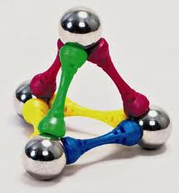
Magneti

Slide 2
Magneti
materijali ili objekti koji stvaraju magnetsko polje
magneti mogu biti:
-prirodni (trajni) – nalazimo ih u prirodi
– željezne rude, magnetit
-umjetni – stvorio ih je čovjek
– trajni ili permanentni (čelik)
– privremeni (meko željezo)

Slide 3
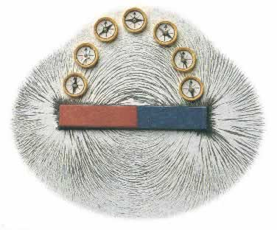
Magnetsko polje
Prostor koji se javlja oko magneta i koji je pod utjecajem magnetske sile

Slide 4
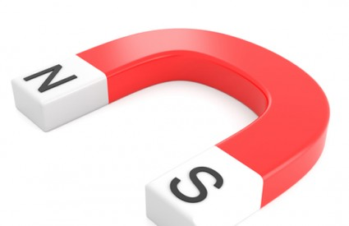
Magnetski polovi
magnetski polovi mogu biti:
- sjeverni pol magneta (N)
- južni pol magneta (S)

Slide 5
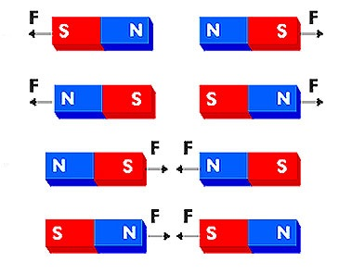
Magnetska sila
Između magnetskih polova djeluje magnetska sila:
- privlačna sila - između raznoimenih polova
- odbojna sila - između istoimenih polova

Slide 6
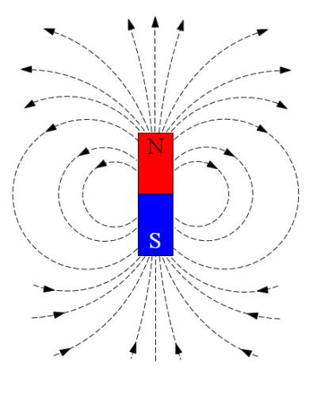
Magnetske silnice
prikazuju smjer djelovanja magnetskih sila
- između različitih polova magneta
imaju polukružni oblik
-između istih polova magneta
imaju oblik parabole

Slide 7
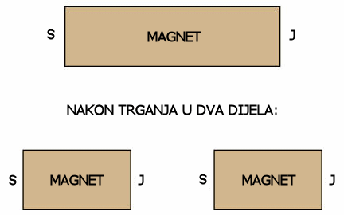
Dijeljenje magneta
kada magnet podijelimo na dva dijela dobijemo dva magneta, ne možemo odvojiti polove

Slide 8
Kako dobiti magnete?
pobuditi neka magnetska svojstva u nekom željeznom tijelu možemo:
- dodirivanjem s drugim magnetom
- bez dodira ako se tijelo nalazi u
magnetskom polju - MAGNETSKA INDUKCIJA

Slide 9
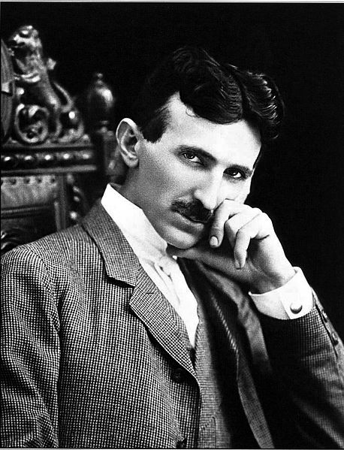
1856. – 1943.
mjerna jedinica za magnetsku indukciju je tesla,T
dobila je naziv po Nikoli Tesli

Slide 10
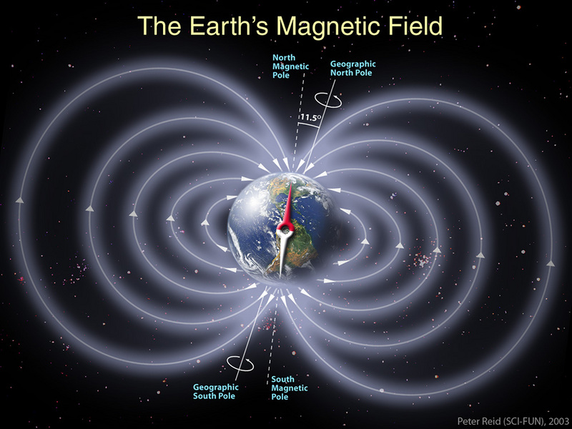
Zemlja - prirodni magnet

Slide 11
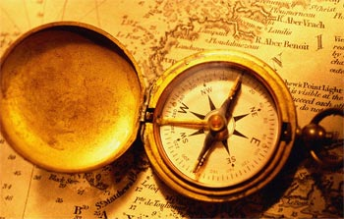
planet Zemlja ima sjeverni i južni pol
kompas je sprava pomoću koje se orijentiramo

Slide 12
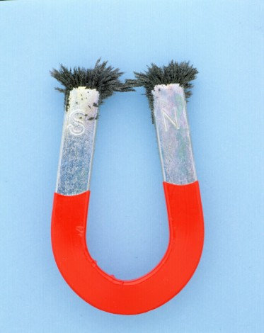
Iva Subotičanec i Anamarija Krapinec , 8.c

